Slide 1

ГБПОУ НСО "Новосибирский Лицей Питания"
Приготовление «Сибирского пирога с уткой и папоротником»
Выполнила студентка : Кусова Ольга Михайловна
Руководитель проекта- преподаватель : Фролова Екатерина Олеговна

Slide 2
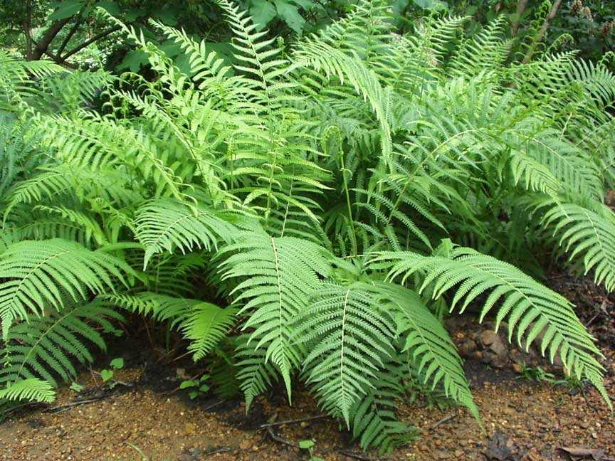
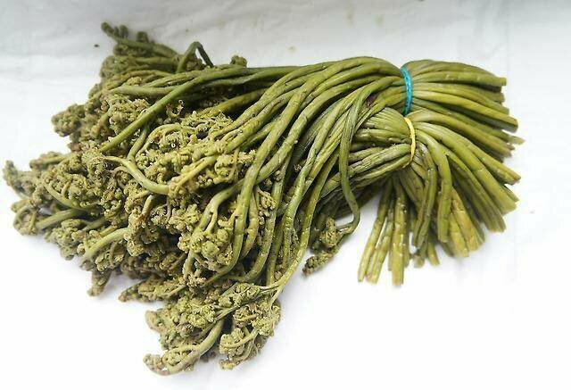
Цель:
Приготовить и подать Сибирский пирог с уткой и папоротником

Slide 3
Задачи:
Познакомится с историей появления пирогов;
Собрать информацию о продуктах, используемых в пироге;
Разработать технологическую карту приготовления пирога;
Развить свои творческие способности при оформлении пирога , аккуратность, трудолюбие;
Оценить требование к качеству.

Slide 4
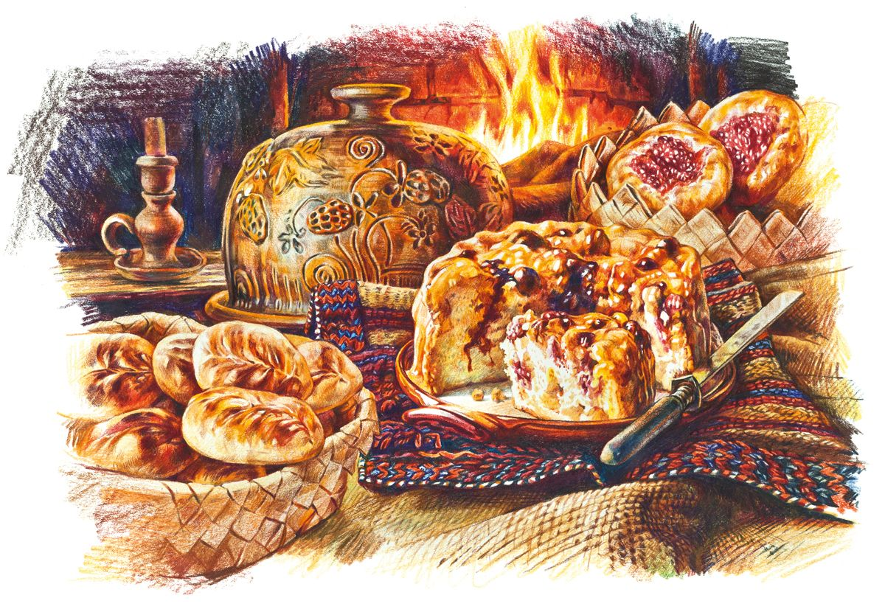
История
Пироги занимают на Сибирском столе видное и притом всегда почётное место. Эти подлинно национальные изделия дошли до нас из глубокой древности, избежав какого бы то ни было иностранного влияния. На Руси пирог – символ домовитости, уюта, запах пирогов означал обжитый дом и дружную семью.

Slide 5
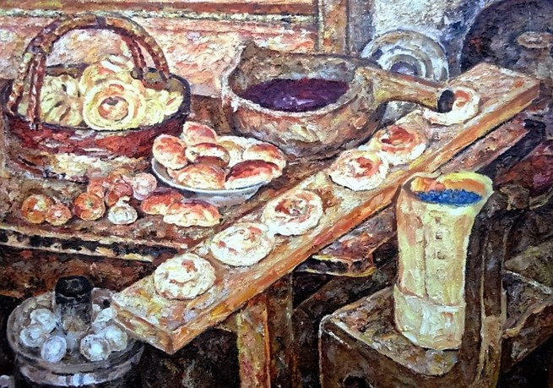
Само слово «пирог», происшедшее от древнерусского слова «пир», указывает на то, что ни одно торжественное застолье не могло обходиться без пирогов.

Slide 6
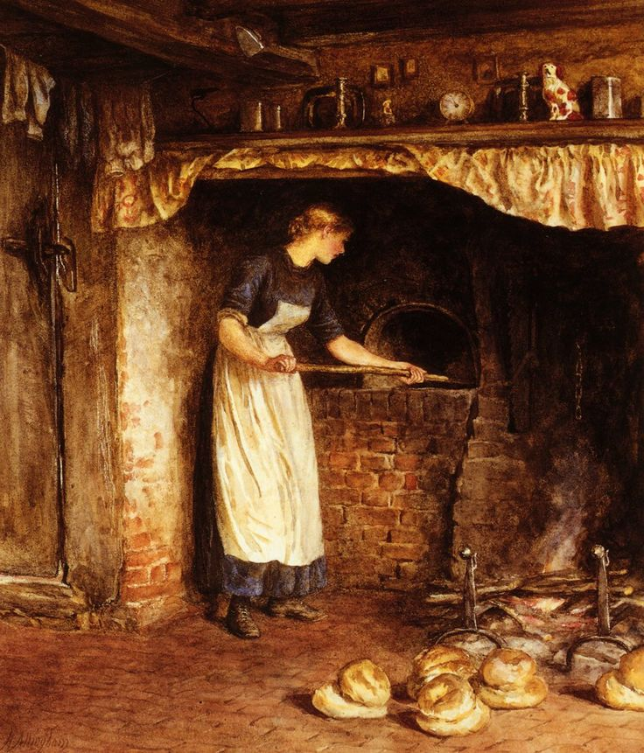
К рецептам русских пирогов относились внимательно. Ведь существовали суеверия, связанные с угощениями.
Если удалось приготовить пирог без проблем, это предвещало удачу, процветание. Важно было не забыть подарить пирожок первому гостю для удачи в доме.
Молодых девушек учили искусству выпечки с детства. По нему судили хорошая ли она хозяйка.

Slide 7
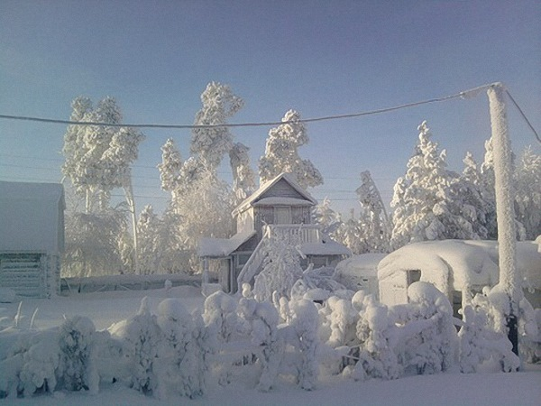
Природа Сибири аномальная, резко- континентальная не всегда предсказуемая.
Мой пирог с утиным мясом –не только вкусный и сытный но и имеет кладь полезных свойств

Slide 8
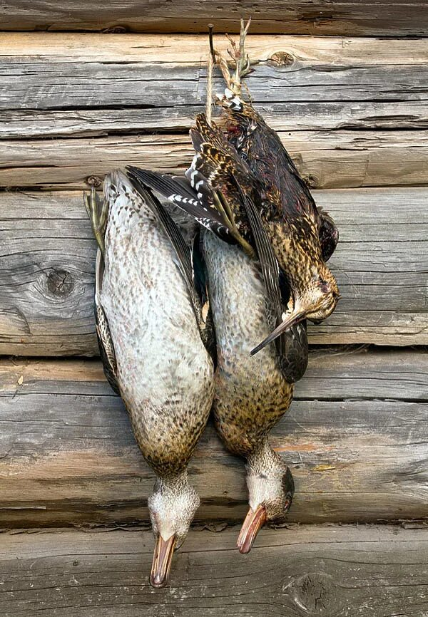
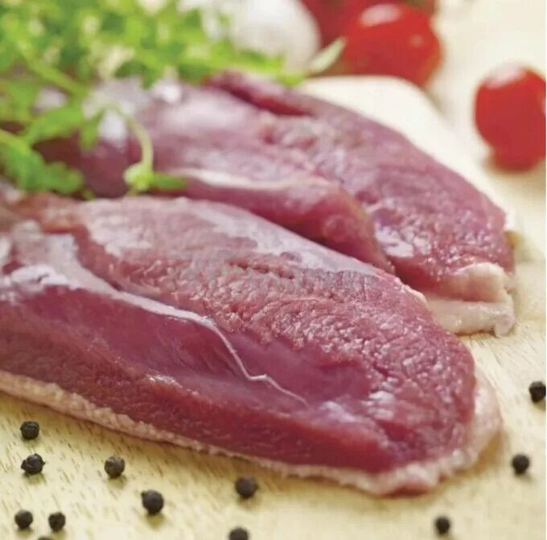
Собрать информацию об продуктах используемых в пироге
Утиное мясо полезно. В нем и белок, и витаминов группы B, железо и ненасыщенные жирные кислоты. богато минералами. Оно согреет и насытит любого Сибиряка.
Интересно еще, как готовили птицу. Её откармливали орехами, лишали мациона, заставляли висеть неподвижно за несколько дней, как она окажется начинкой для пирога.

Slide 9
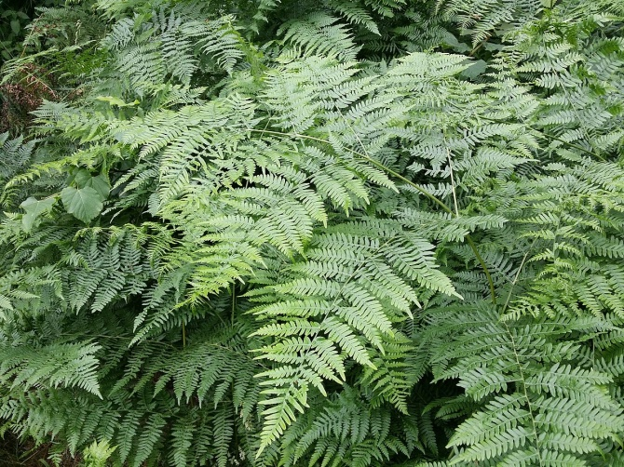
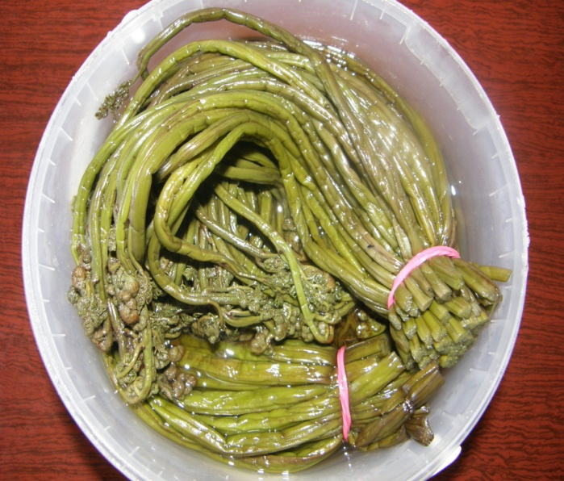
Папоротник-орляк входящий в состав моего пирога имеет удивительную историю – он прорастает более четырёхсот млн лет на нашей земле.
Это растение с древнейших времен в Сибири применяется в медицине так как он укрепляет иммунную систему, помогает при кашле, боле в желудке, лихорадке, снижает стресс .В кулинарии это ценный растительный белок, богатый аминокислотами, омега-3, антиоксидантами и большим количеством клетчатки.

Slide 10
Разработать технологическую карту приготовления пирога
Наименование изделия: Пирог с уткой и папоротником
Наименование сырья | На 1 пирог
 | Брутто | Нетто
Молоко | 148 | 148
Сливочное масло | 12 | 12
Дрожжи быстродействующие | 2 | 2
Соль | 3 | 3
Сахар -песок | 4 | 4
Мука пшеничная в/с | 300 | 300
Масса теста | - | 500
Филе утки | 500 | 430
Опята свежие | 170 | 160
Папоротник орляк солёный | 130 | 120
Лук репчатый | 58 | 50
Масло растительное | 10 | 10
Соль | 3 | 3
Чёрный перец | 5 | 5
Яйцо для смазки | 5 | 1/4
Масло сливочное на смазку пирога | 5 | 5
Масса фарша | - | 500
Масса полуфабриката | - | 1000
Масса готового пирога | - | 970

Slide 11
Технология приготовления:
Готовим дрожжевое без опарное тесто: В дежу влить тёплоё молоко (30-35° С) растопленное сливочное масло, дрожжи быстродействующие, соль, сахар-песок, просеянную пшеничную муку в/с.
Замесить тесто в планетарном миксере до однородности, поставить в расстоечный шкаф на 1,5-2 часа произвести обминку.
Начинка: Утку промыть, обсушить, посыпать солью и чёрным молотым перцем, оставить мариноваться на 15 минут.
Папоротник -орляк солёный, вымочить в холодной кипячёной воде, нарезать.
Лук репчатый очистить, нарезать кубиком.
На разогретую сковороду добавить растительное масло, обжарить утку с двух сторон, завернуть в фольгу, довести до готовности в пароконвектомате.
На масле после обжаривания утки спассеровать репчатый лук, грибы, папоротник, довести до вкуса.
Сформовать пирог, поставить на расстойку на 15-20 минут, смазать яйцом.
Выпекать при 180-200° С до золотистого колера. Готовый пирог смазать растопленным сливочным маслом.

Slide 12
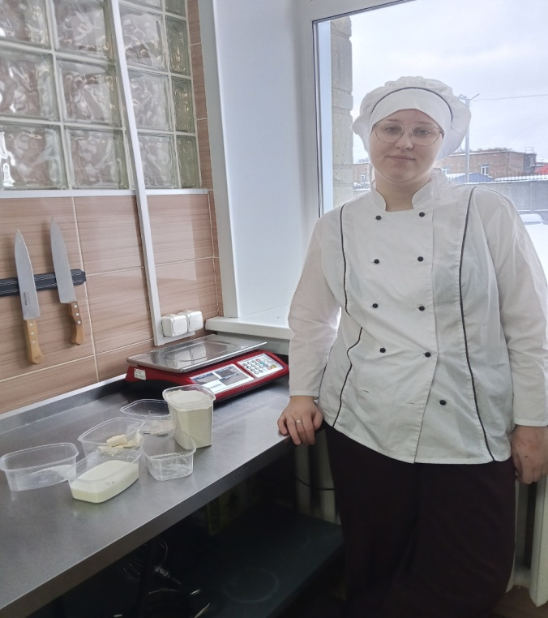
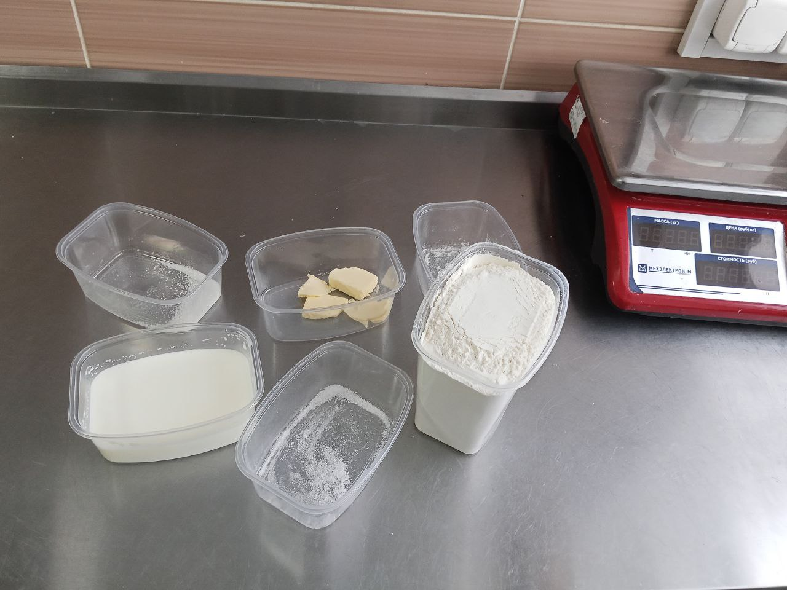
Развить свои творческие способности при оформлении пирога , аккуратность, трудолюбие
Подготовительный этап

Slide 13
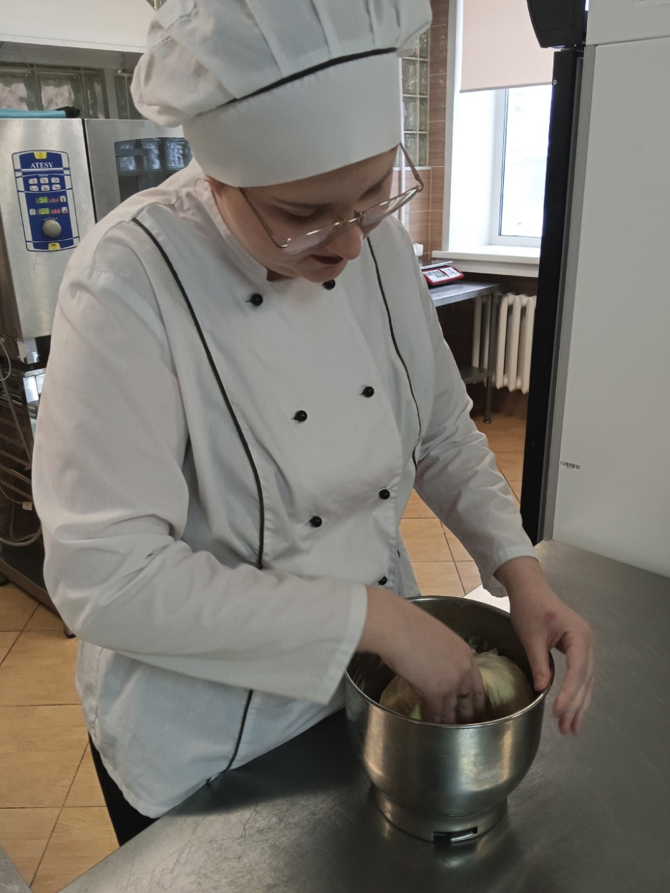
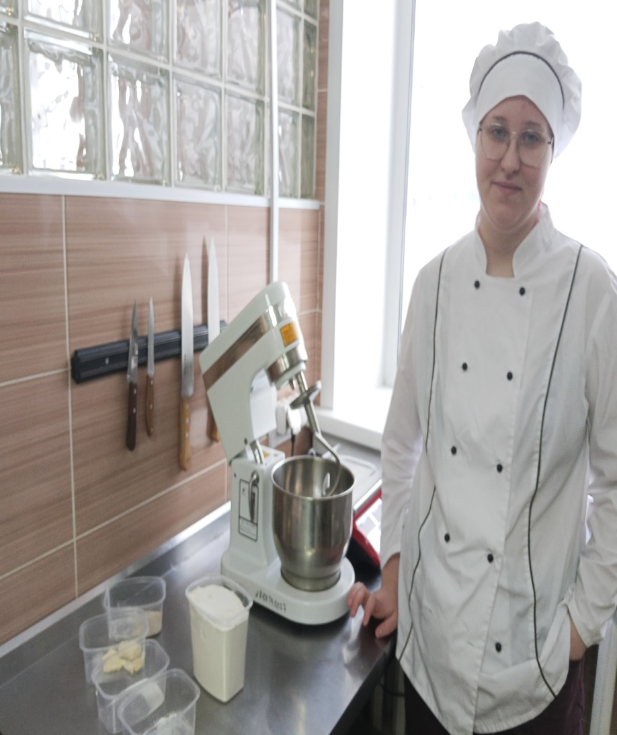
Замес теста

Slide 14
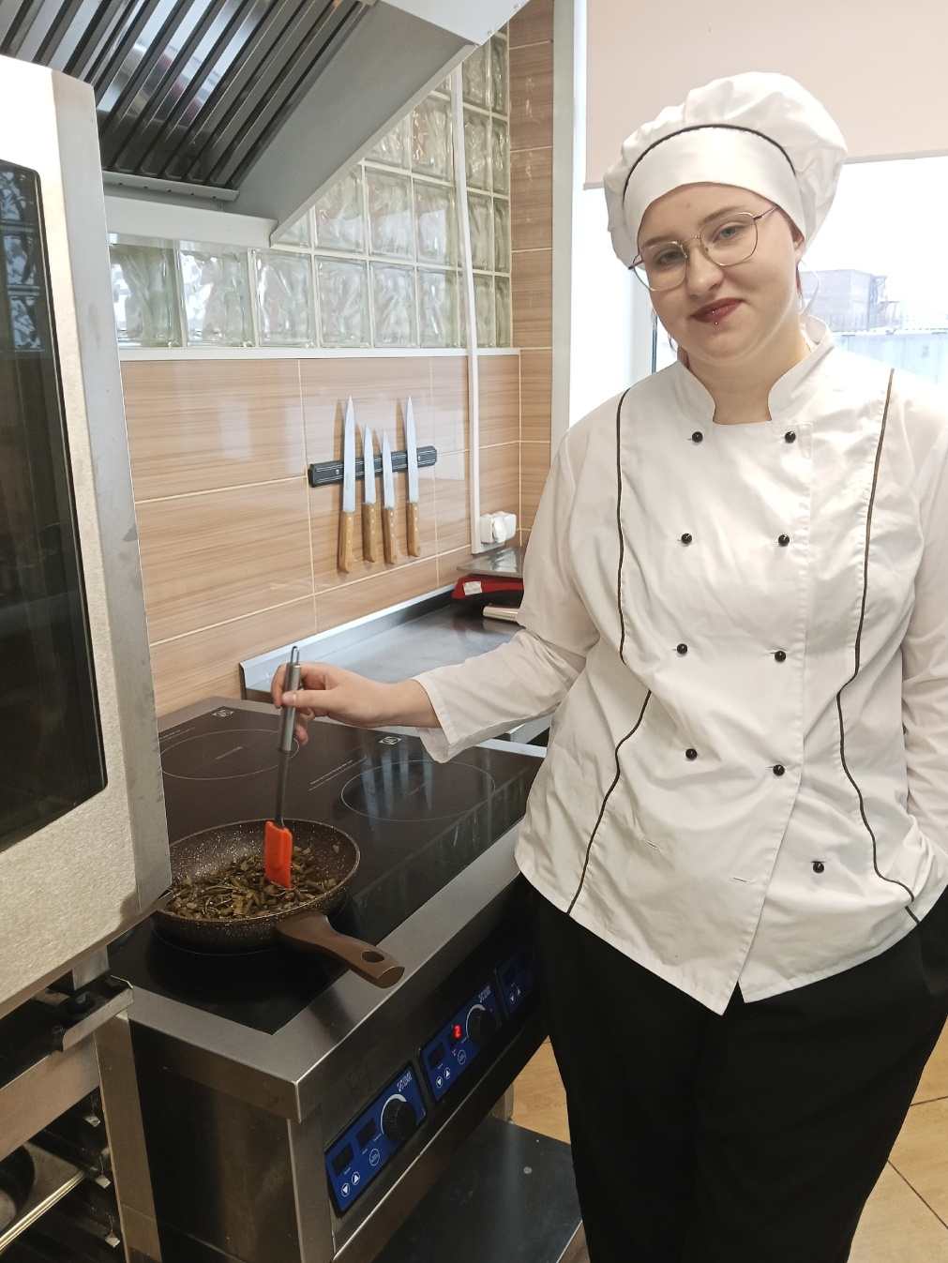
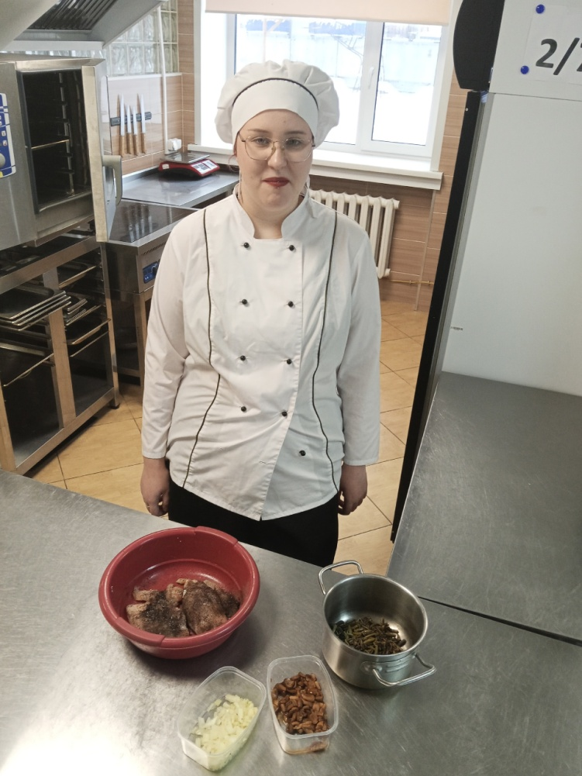
Приготовление начинки

Slide 15
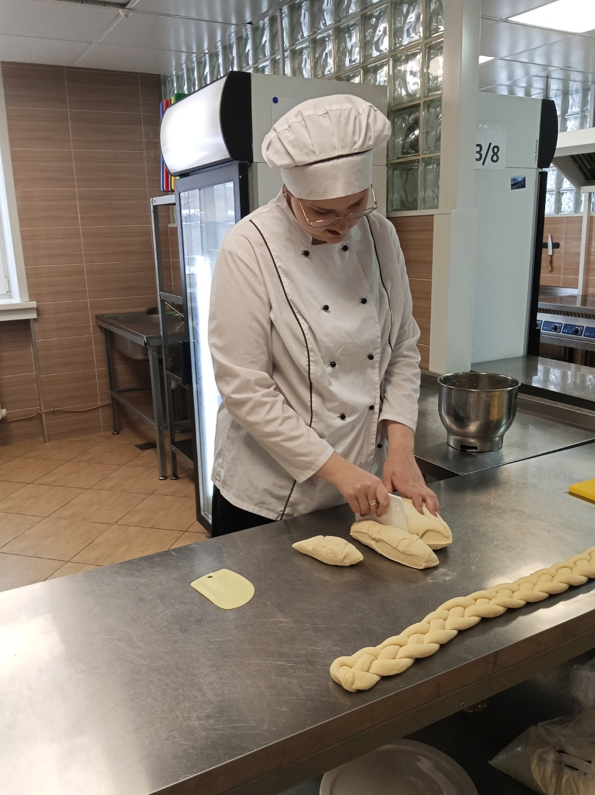
Разделка теста

Slide 16
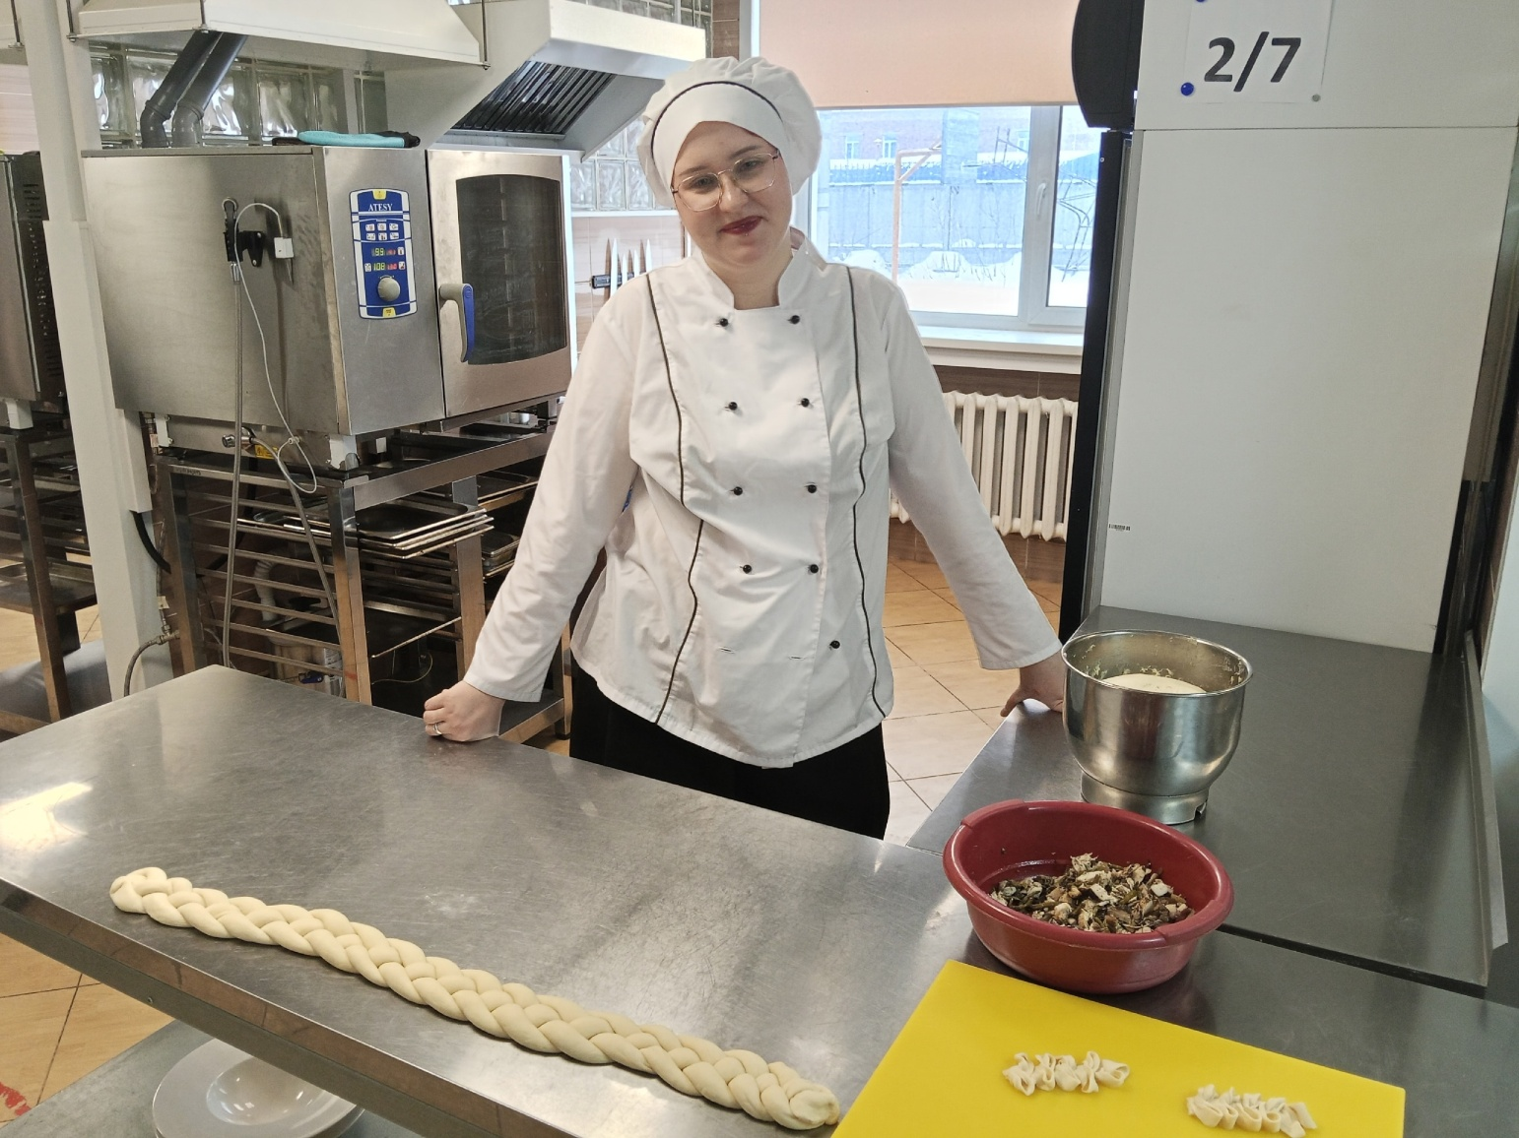
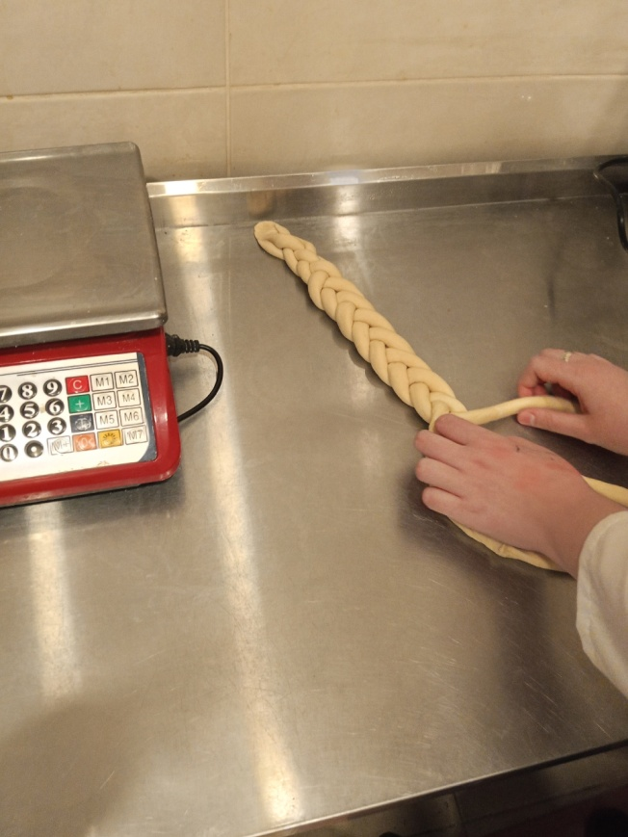
Сборка пирога

Slide 17
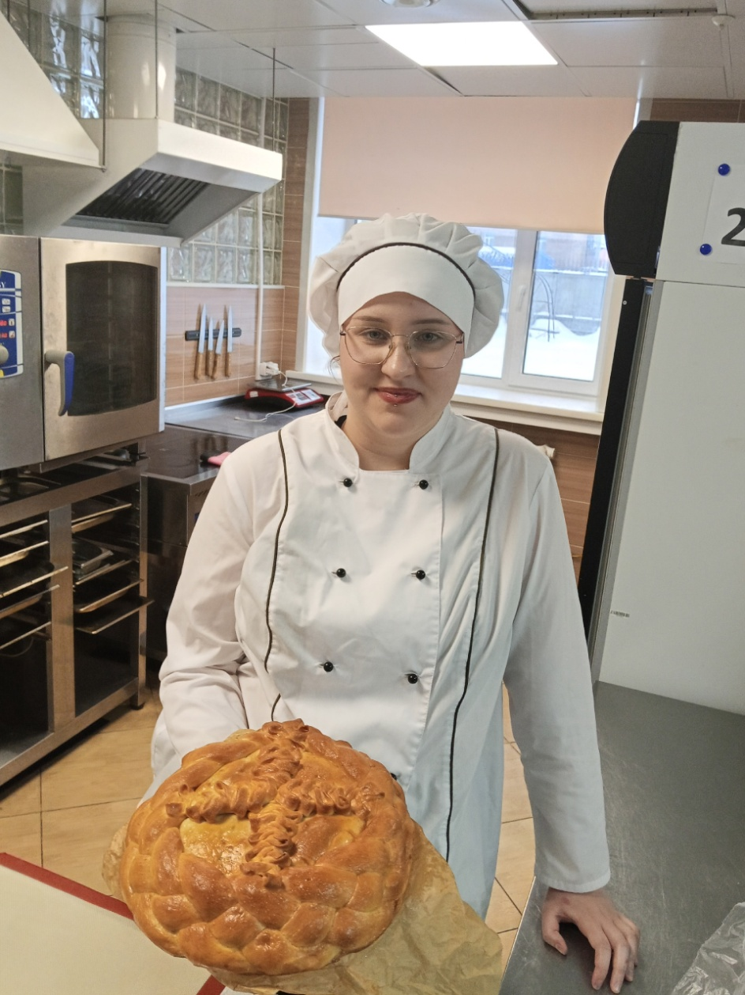
Выпечка пирога

Slide 18
Оценить требование к качеству.
Оценка требования к качеству пирога с уткой и папоротником
Наименование критериев | Номер обучающегося/оценка ( минимум 1, максимум 10 баллов
 | 1 | 2 | 3 | 4 | 5 | 6 | 7 | 8 | 9 | 10
Презентация и визуальное впечатление ( цвет/сочетание/баланс/композиция)
Презентация: стиль и креативность
Вкус - общая гармония вкуса и аромата
Текстура каждого компонента блюда
Вкус каждого компонента в отдельности

